Slide 1
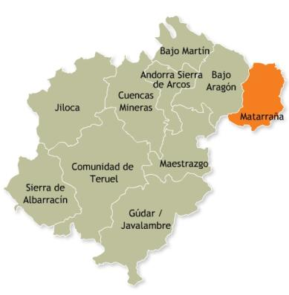
TERUEL

Slide 2
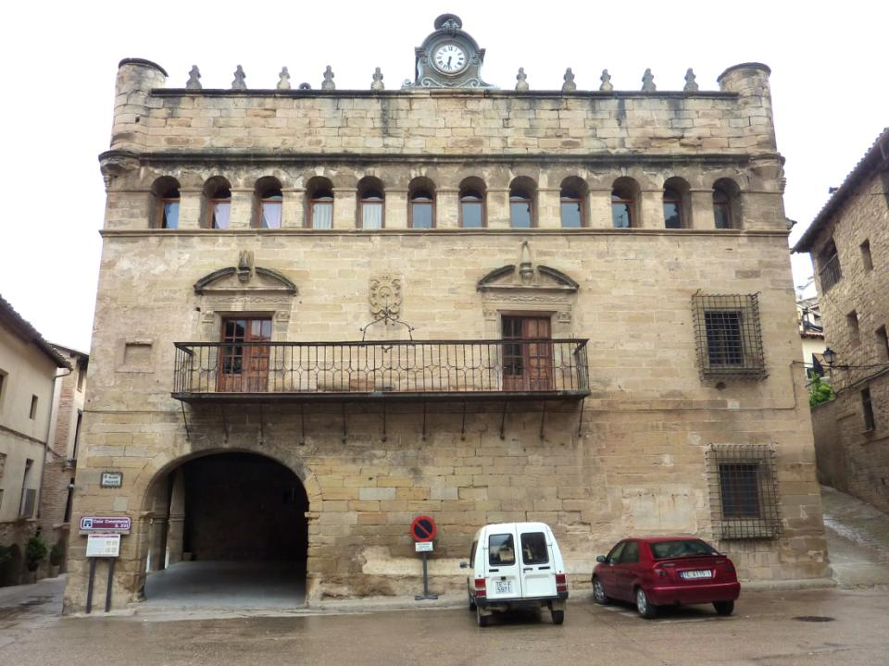

Slide 3
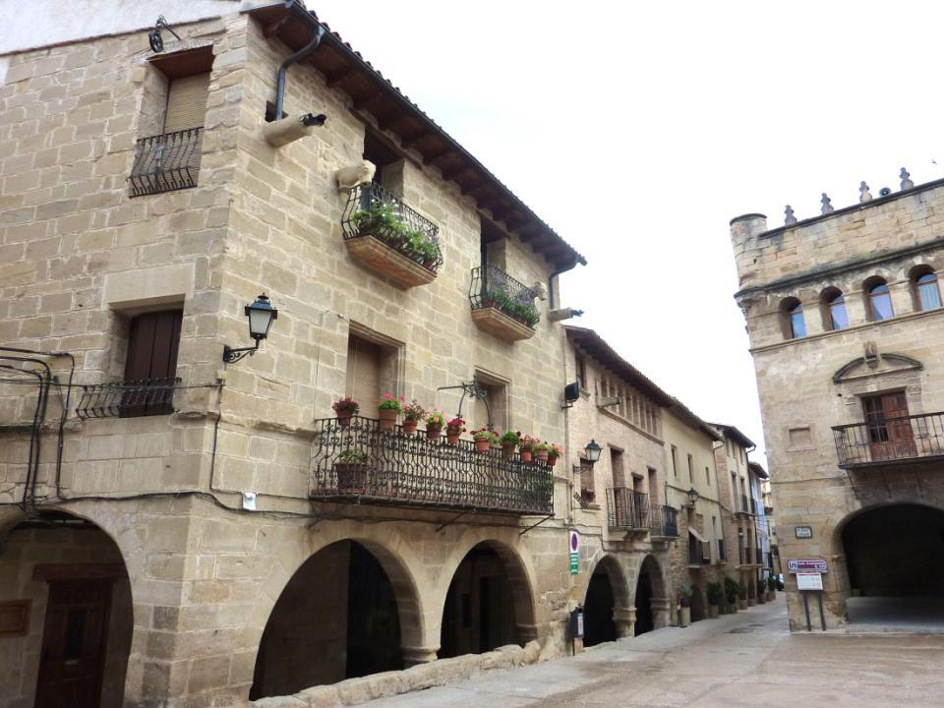

Slide 4
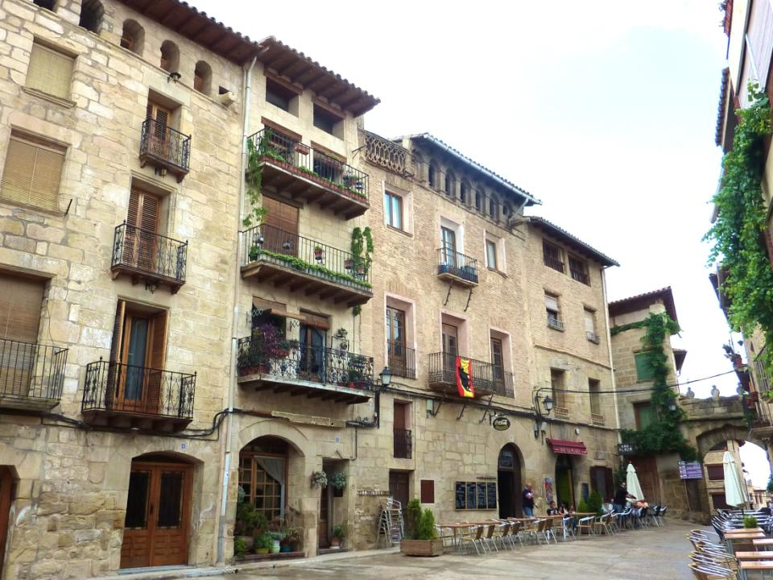
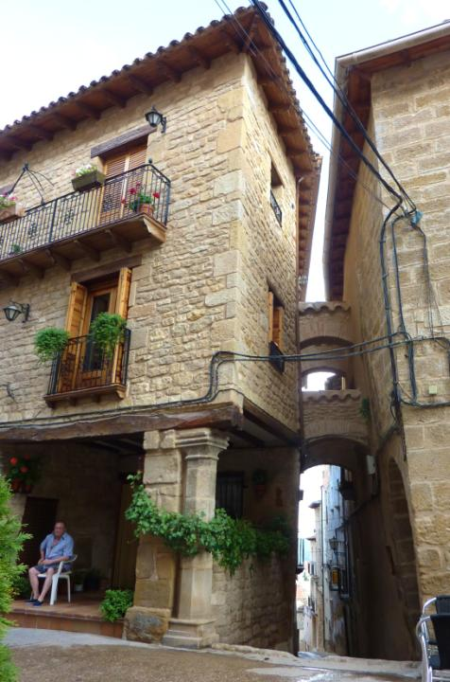
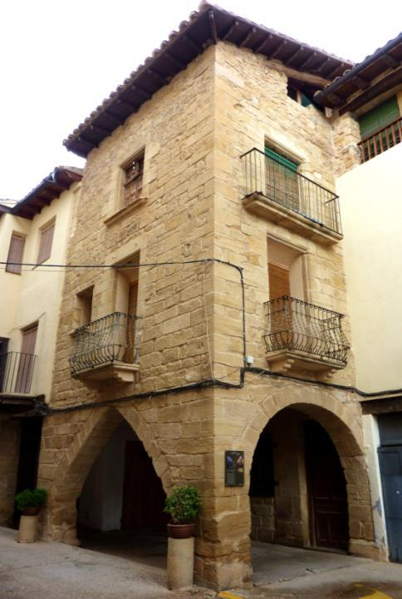

Slide 5
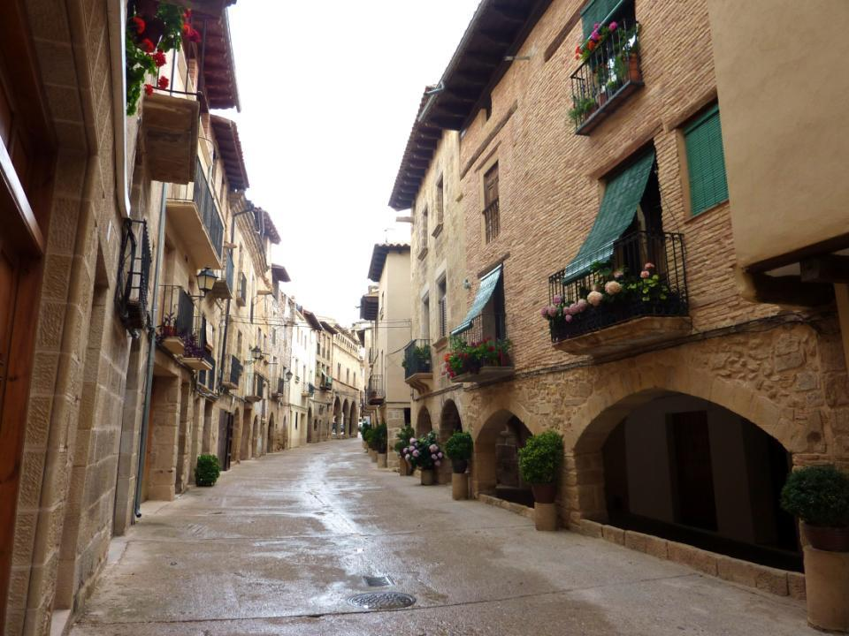

Slide 6
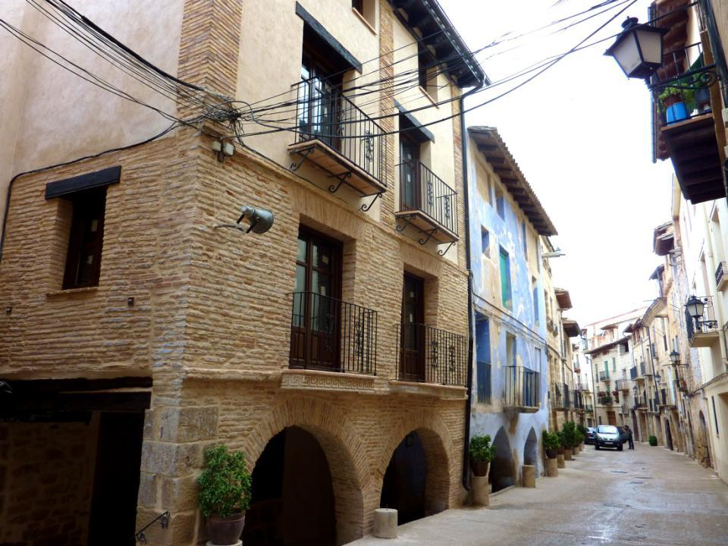

Slide 7
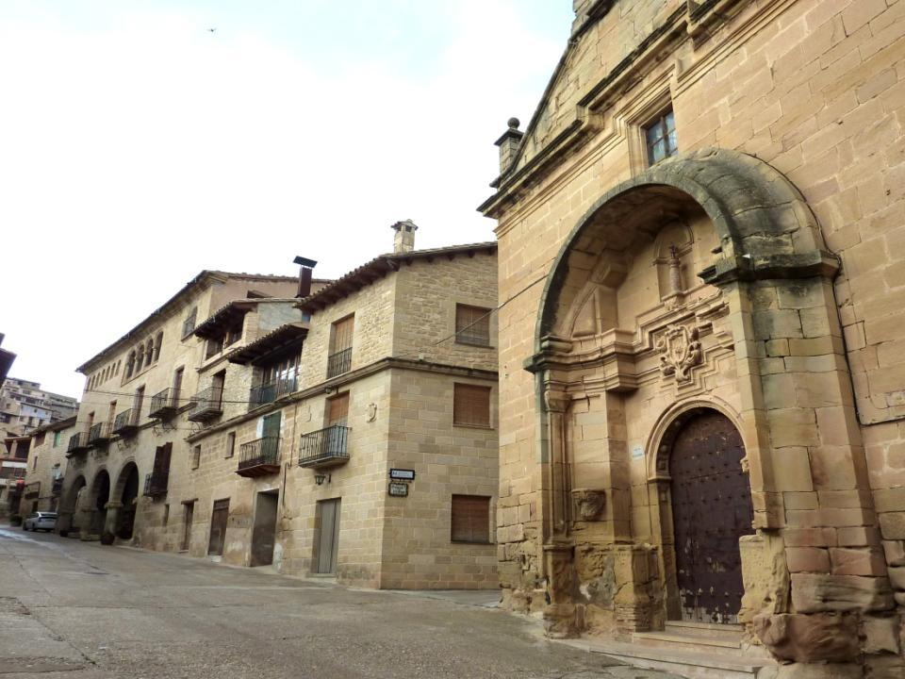

Slide 8
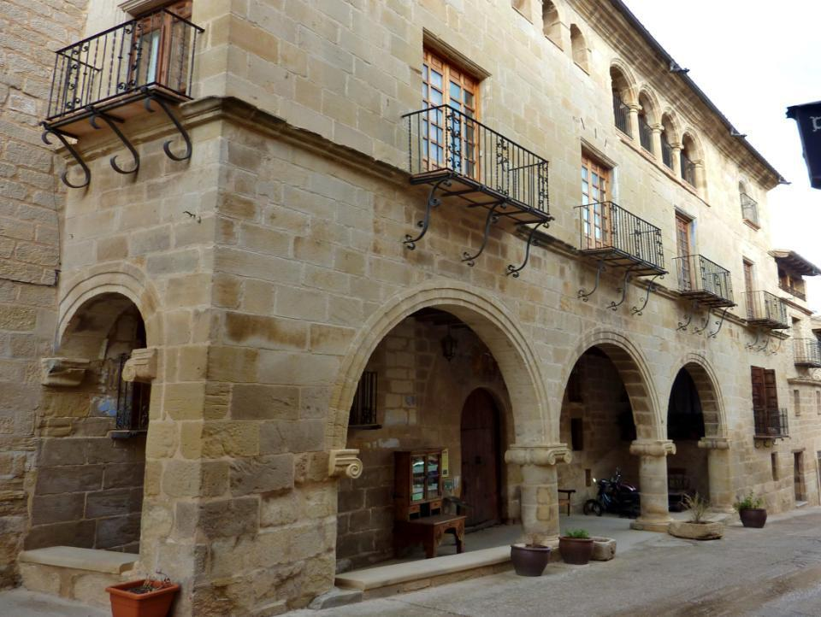

Slide 9
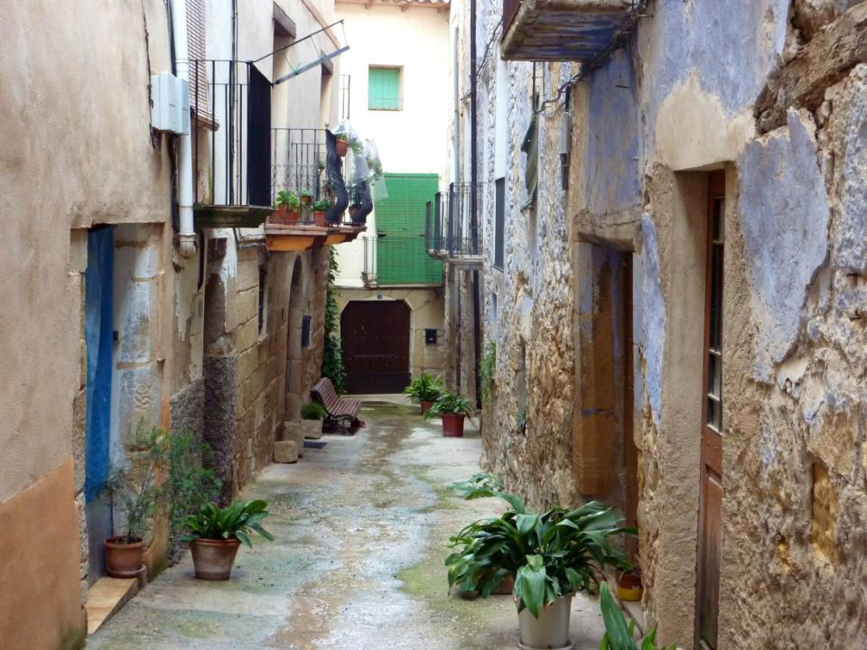
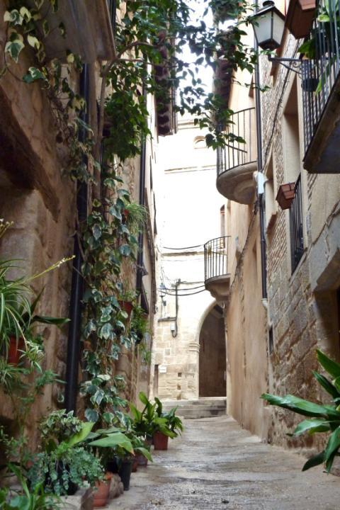
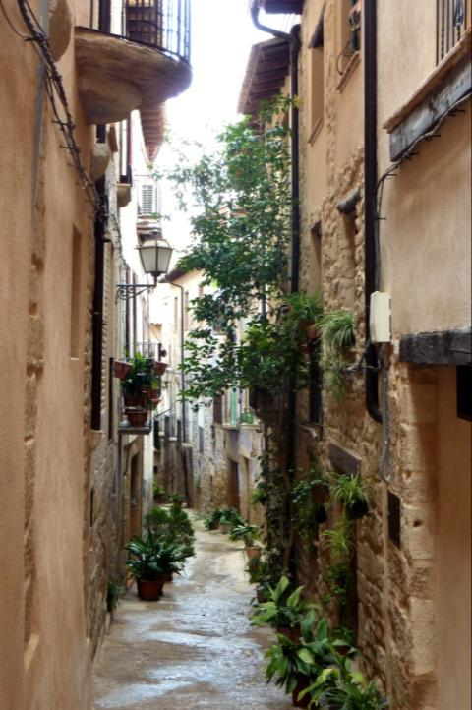

Slide 10
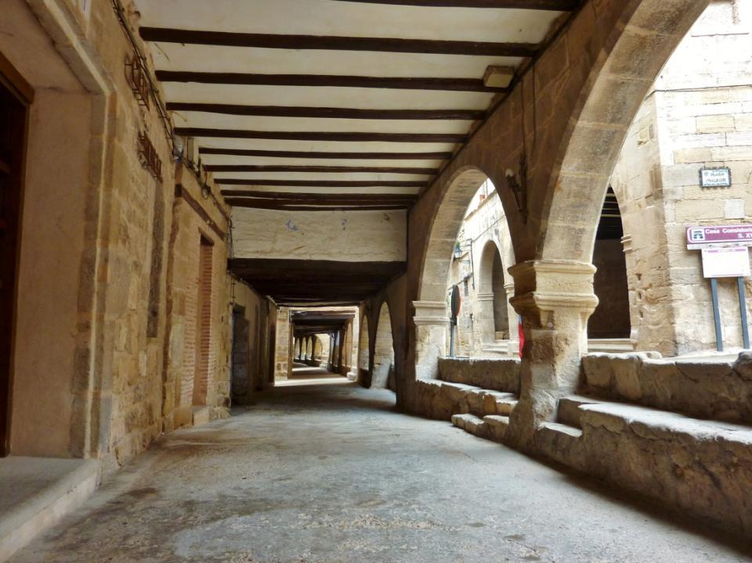
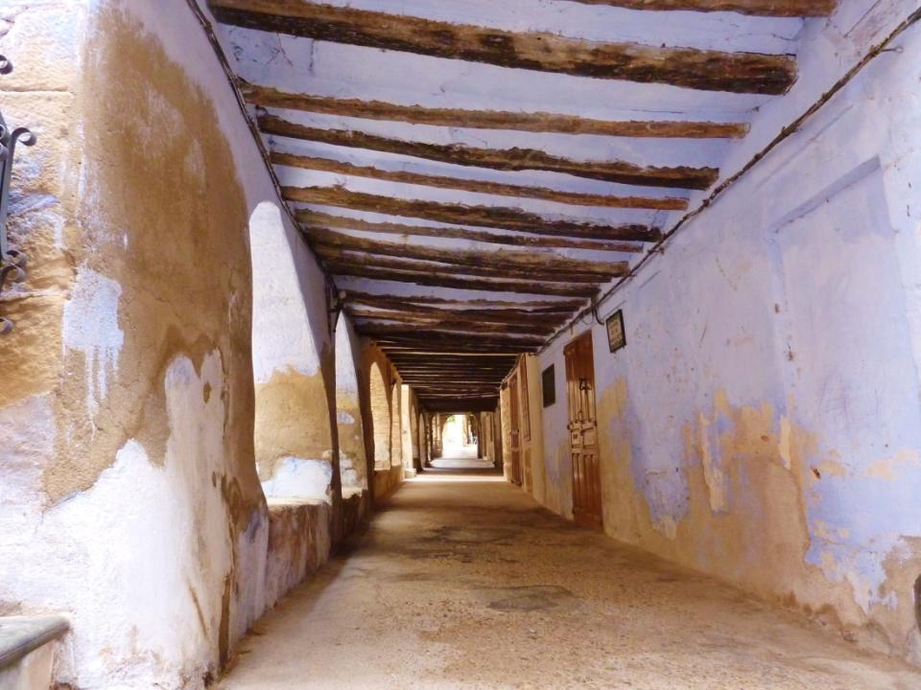
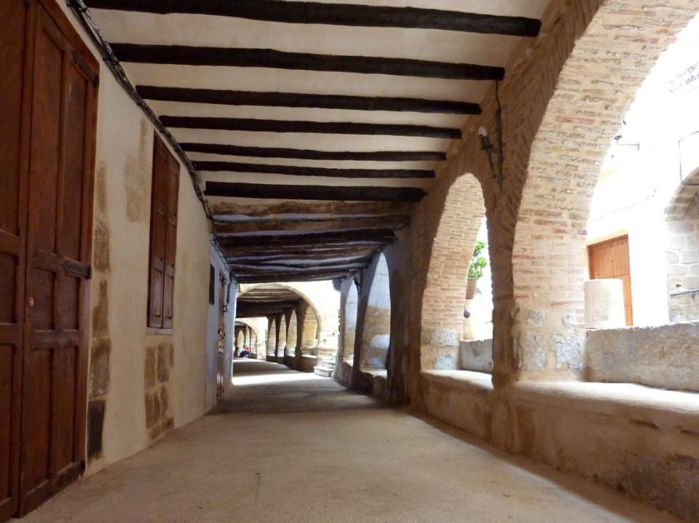

Slide 11
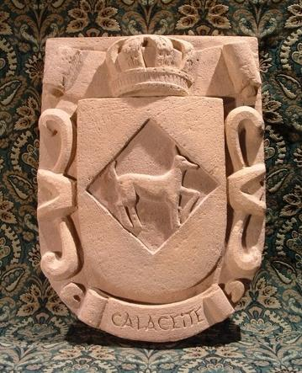

Slide 12
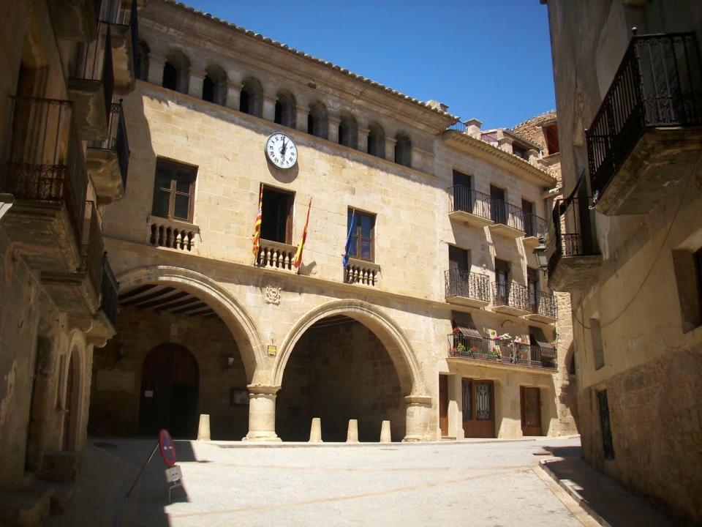

Slide 13
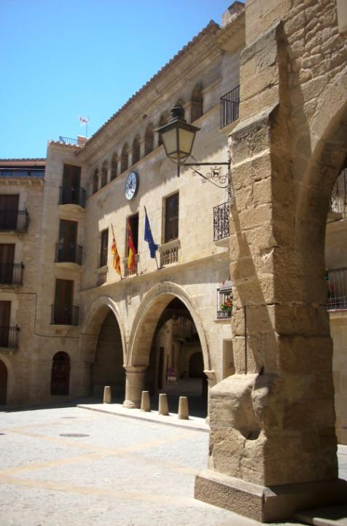
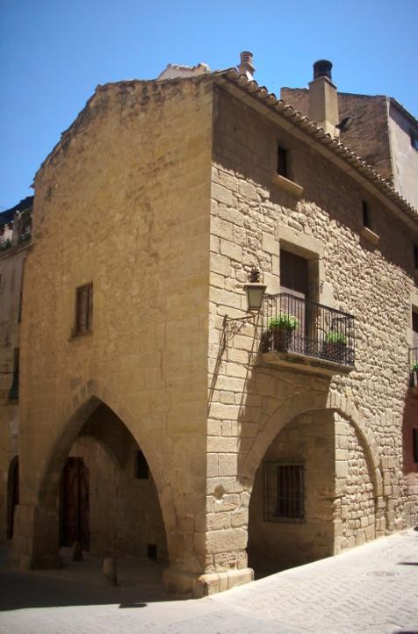
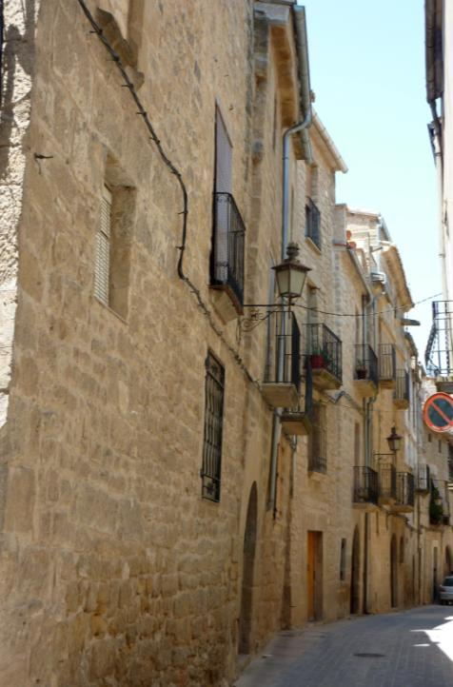
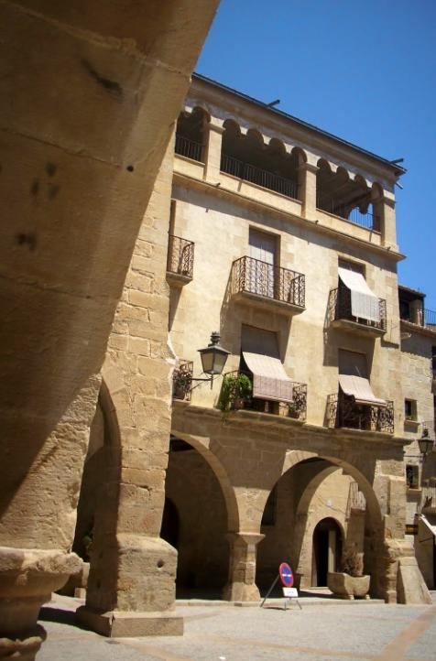
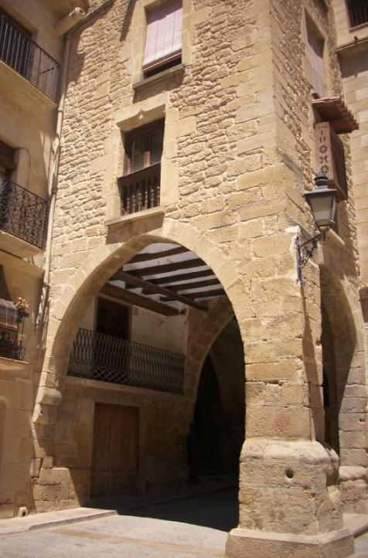

Slide 14
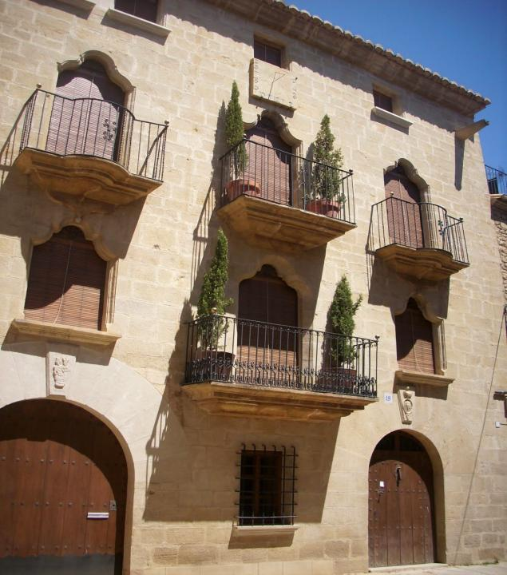

Slide 15
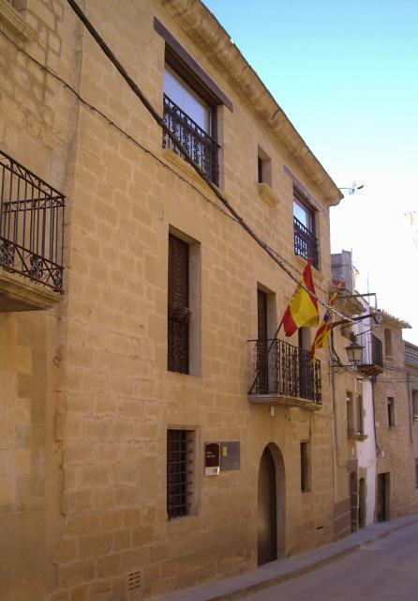
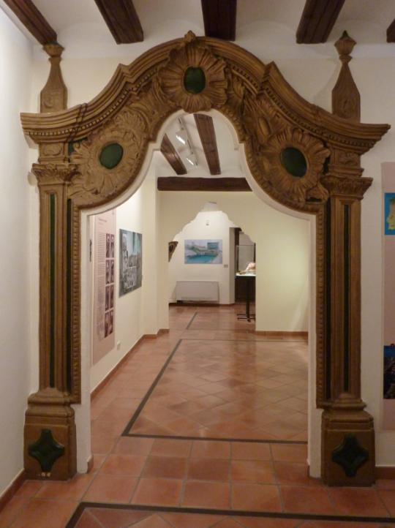
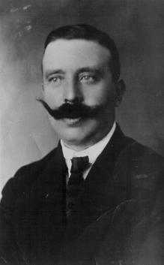
JUAN CABRE 1882-1947

Slide 16
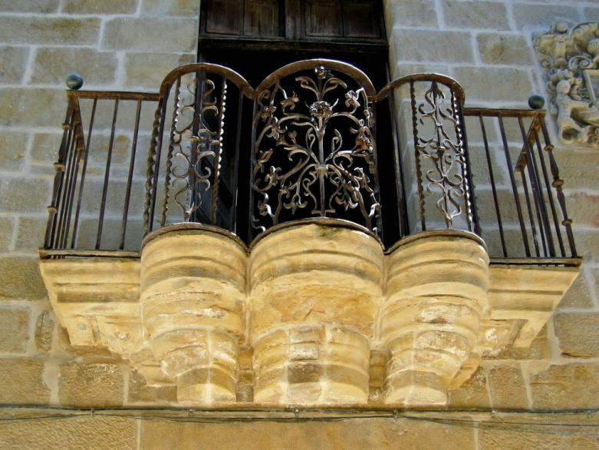

Slide 17
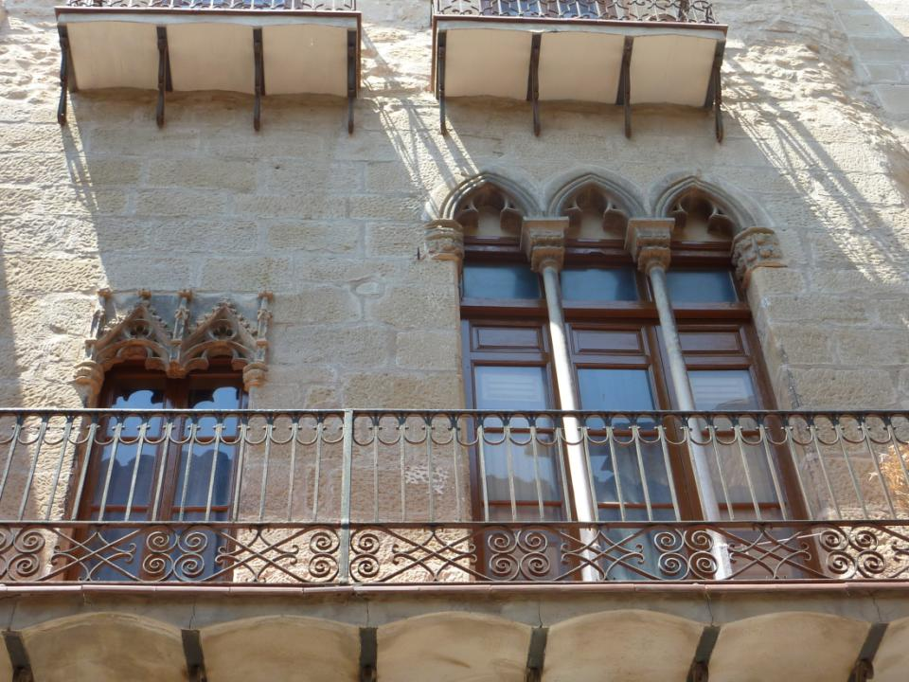

Slide 18
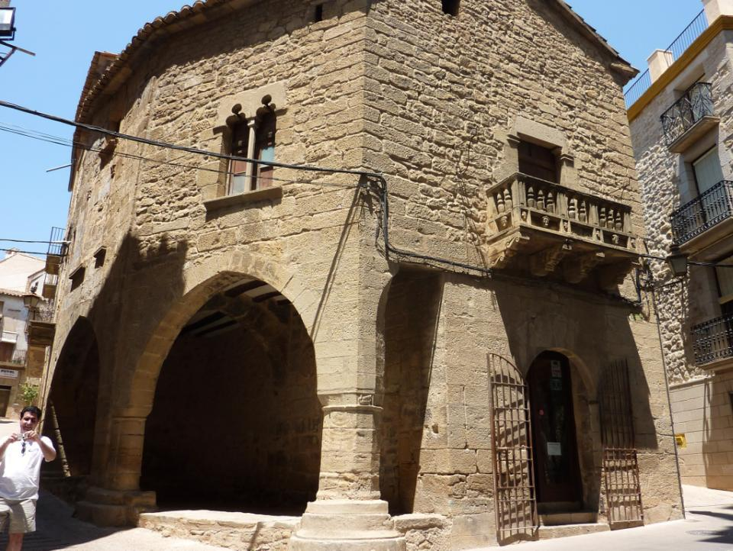

Slide 19
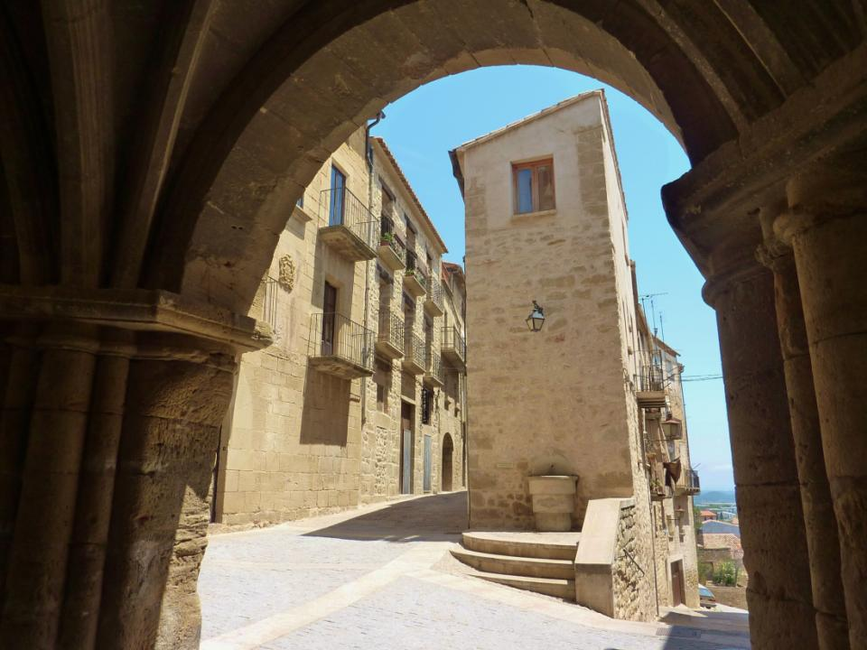

Slide 20
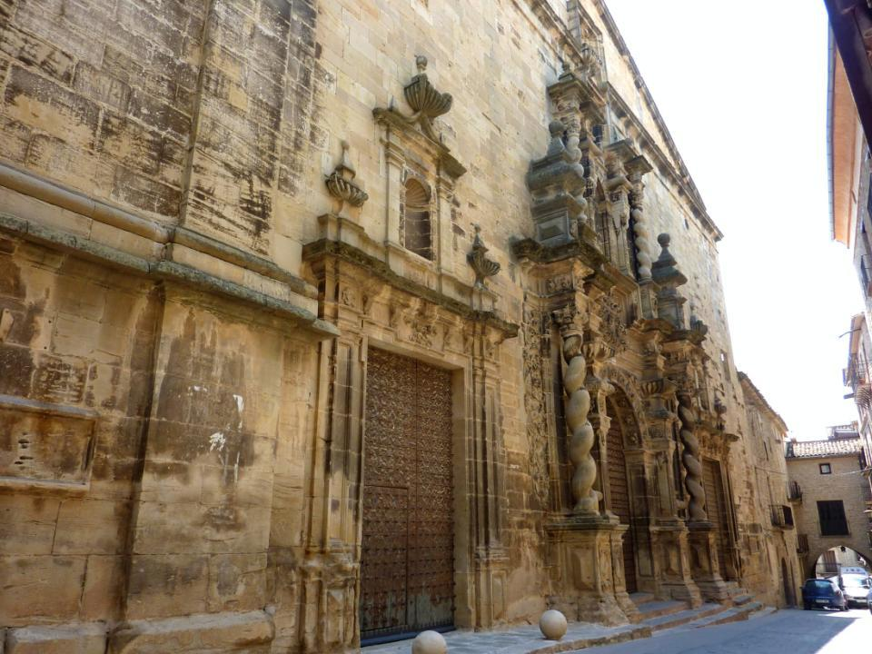
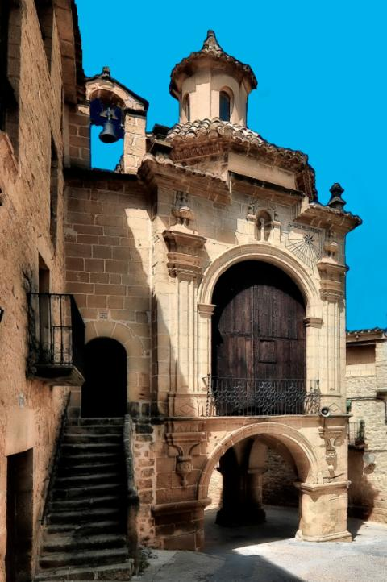
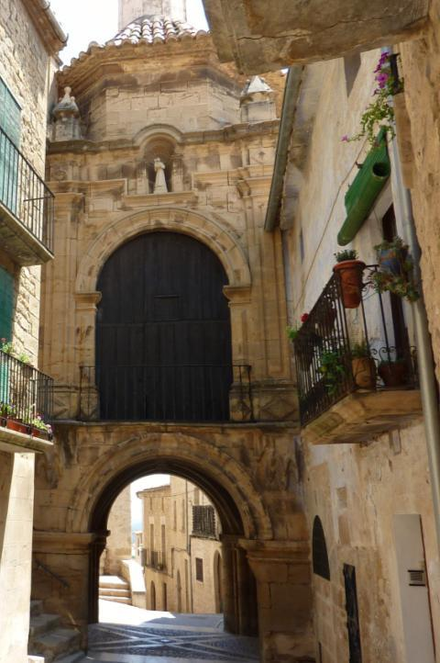
LOS
PORTALES-CAPILLA
IGLESIA BARROCA
de La
Asunción
1697-1710

Slide 21
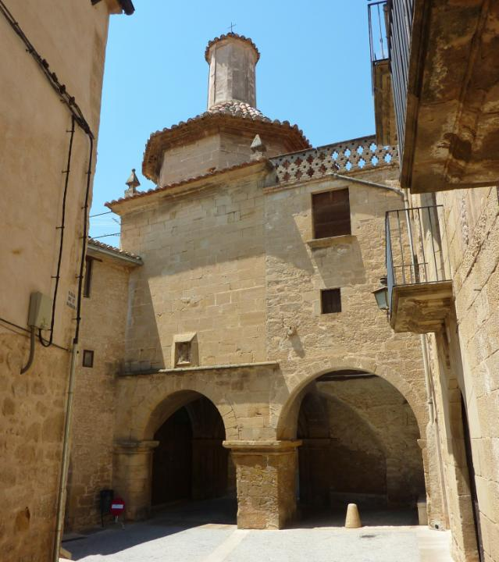

Slide 22
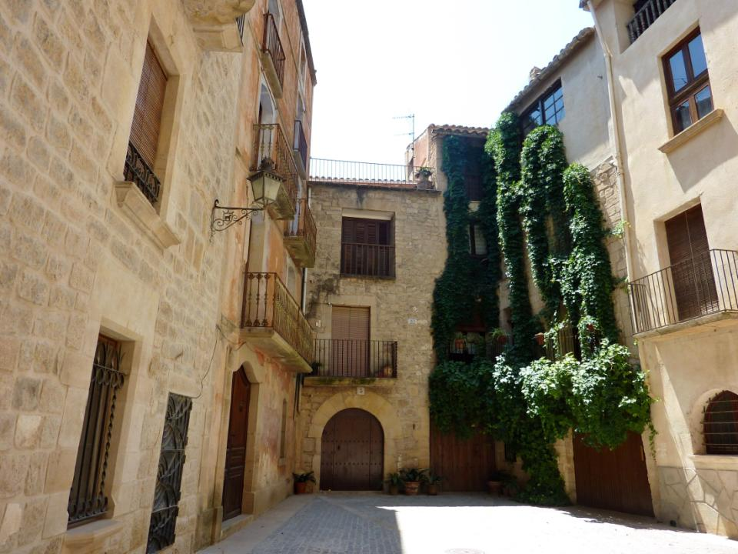
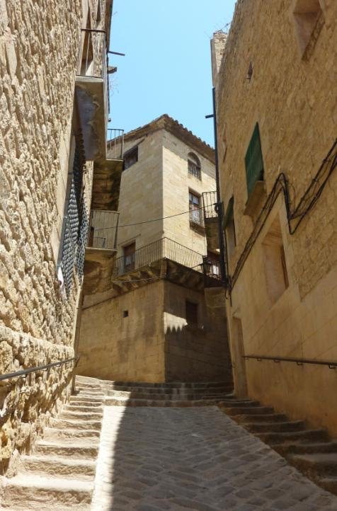
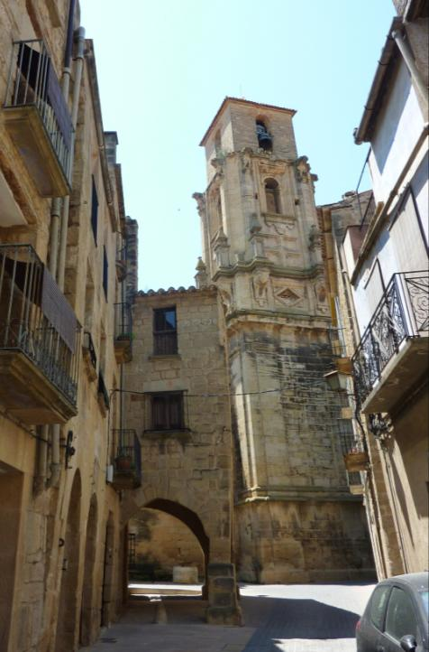
RINCONES ROMANTICOS

Slide 23
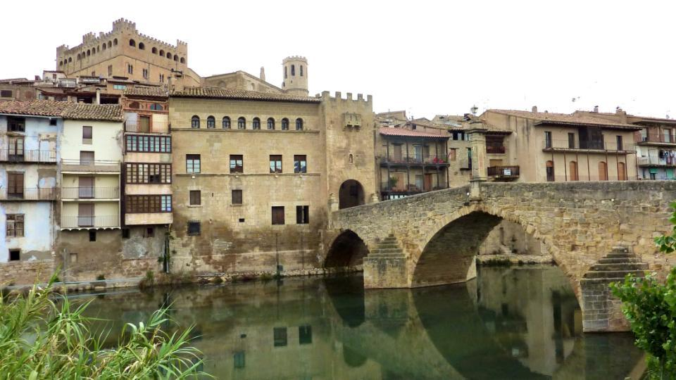

Slide 24
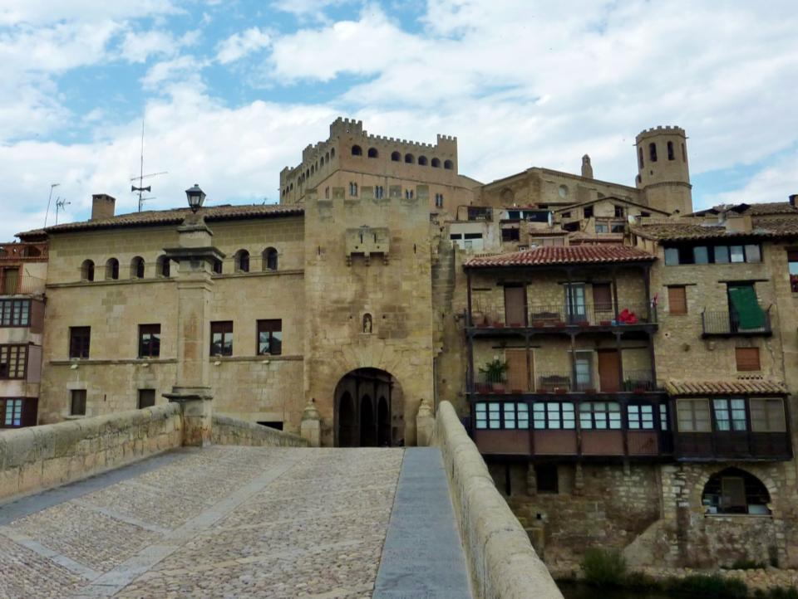
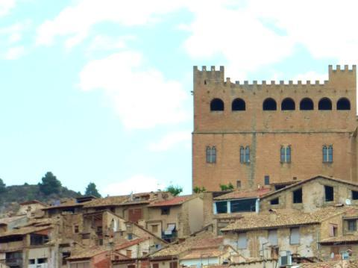
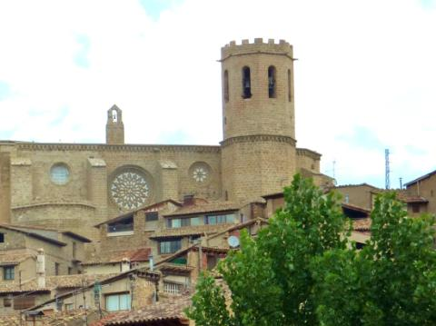
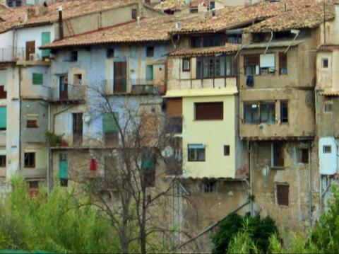
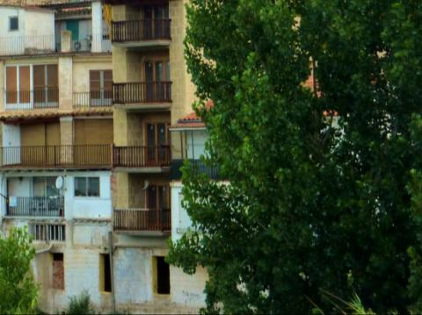

Slide 25
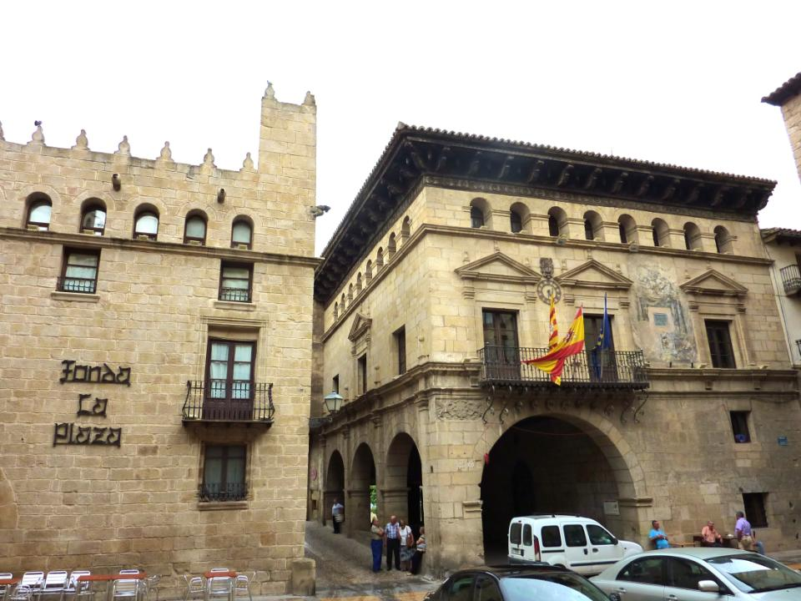

Slide 26
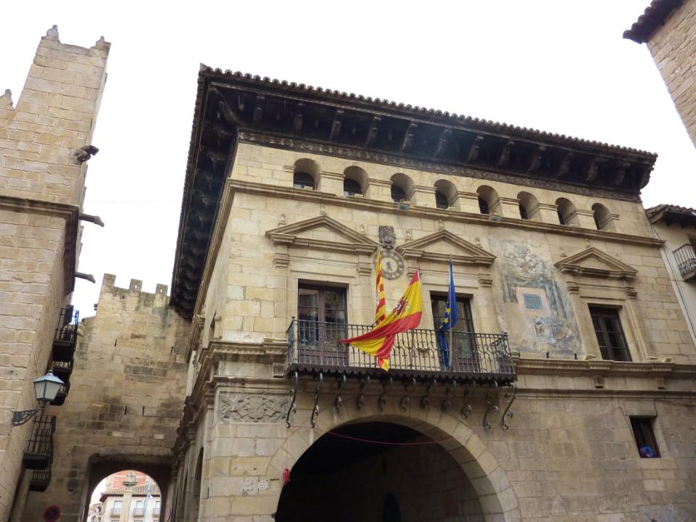

Slide 27
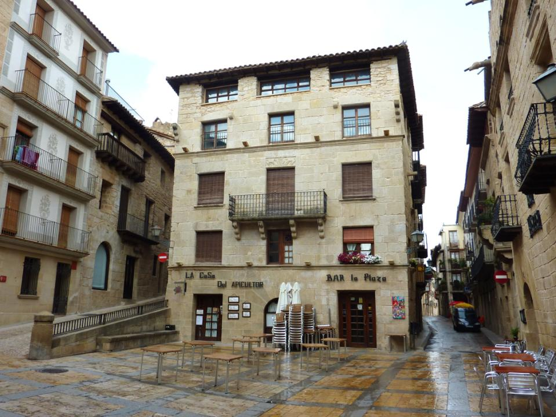

Slide 28
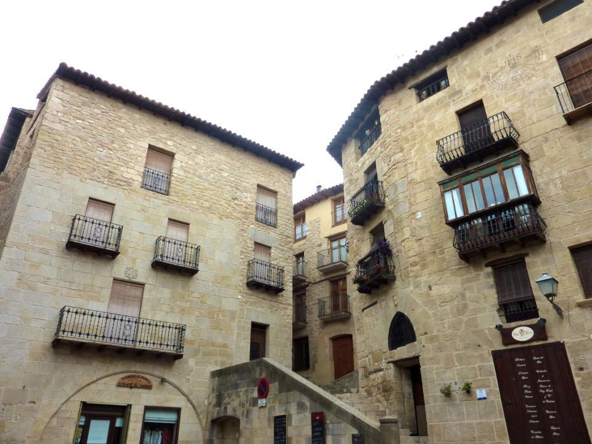

Slide 29
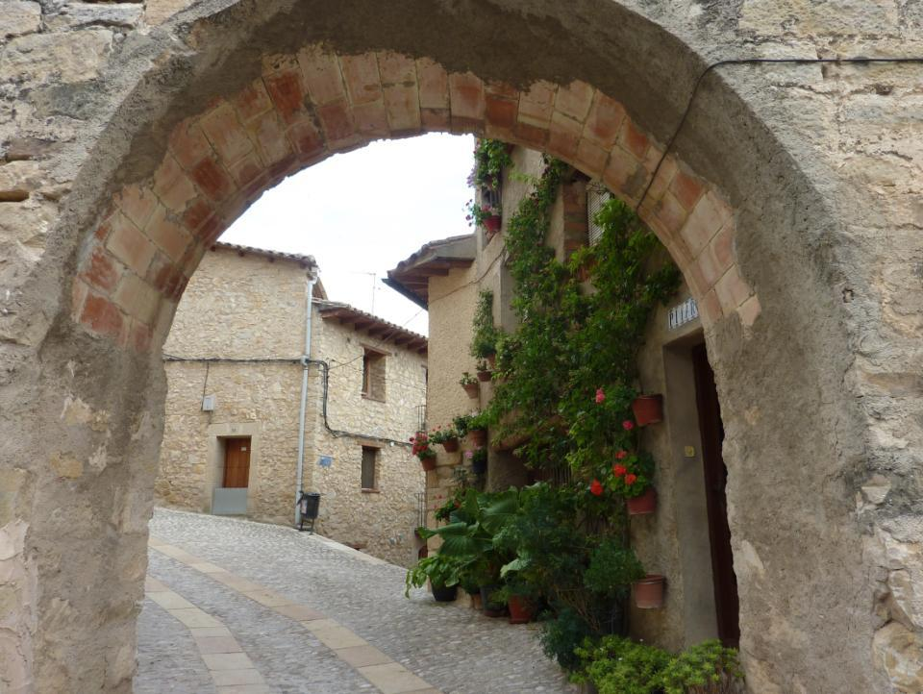

Slide 30
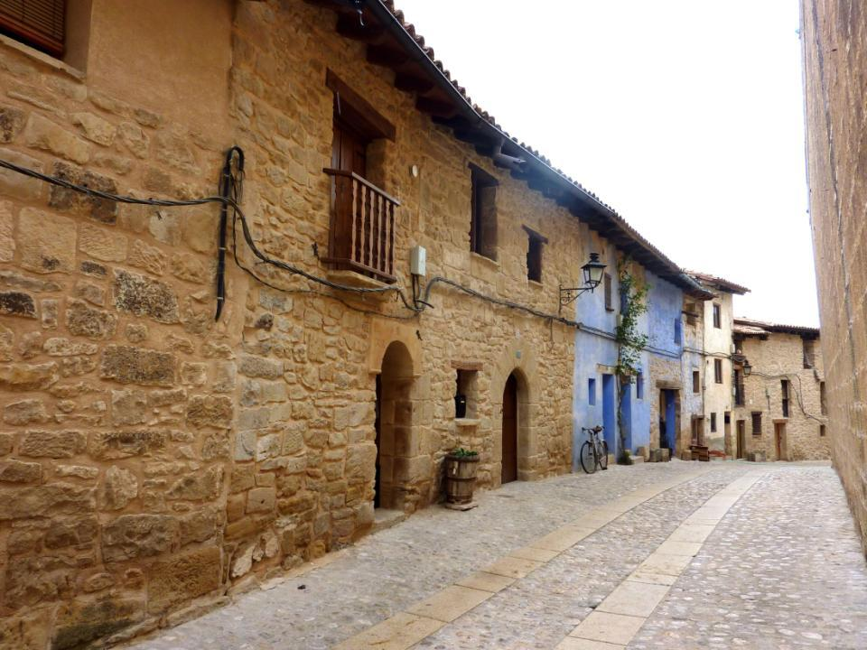

Slide 31


Slide 32


Slide 33




El conjunto gótico del castillo y la iglesia de los siglos XIV-XV está declarado Conjunto Histórico Artístico Monumental

Slide 34



LA IGLESIA
DE SANTA MARIA

Slide 35


Slide 36
CRETAS

Slide 37


Slide 38


Slide 39




Slide 40


RAFALES

Slide 41


Slide 42


Slide 43






Slide 44


Slide 45


Slide 46




Slide 47


Slide 48




Villa medieval

Slide 49




Ermita de Nuestra Sª. de la Fuente
Del XIII y XIV. Es Monumento Nacional desde 1931. Tiene uno de los artesonados Gotico-Mudejar más importantes de Aragón

Slide 50


BECEITE

Slide 51


Slide 52


Slide 53




Slide 54







DICEN QUE ESTE ES EL PRIMER ARCO OJIVAL CONSTRUIDO EN ESPAÑA

Slide 55


Slide 56






LOS ESTRECHOS DEL PARRIZAL
EL RIO MATARRAÑA
:::::Las gubias:::::

Slide 57













TERUEL

Slide 58







¿Te ha gustado?
Puedes ver más entrando
Aquí
Además puedes recibir powerpoints en tu correo electrónico suscribiéndote aquí:

